Slide 1
“开源软件杯”程序设计
个人开发报告
曾强辉：2017051604119

Slide 2
任务分工：
客户端网络IO：
注册登陆界面设计：
本地数据保存：JSON
1.与服务端进行连接
2.登陆
3.注册
4.接受文章 --曾强辉 胡成涛
1.保存本地状态

Slide 3
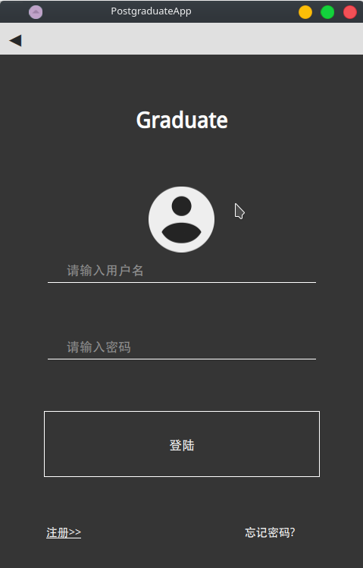
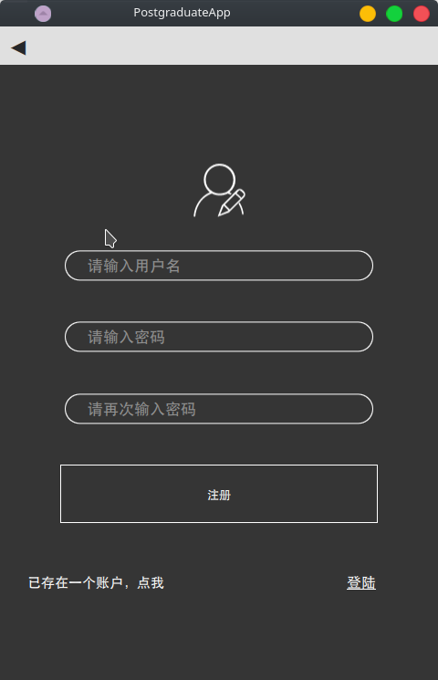
注册 登陆界面设计
登陆页面
注册页面

Slide 4
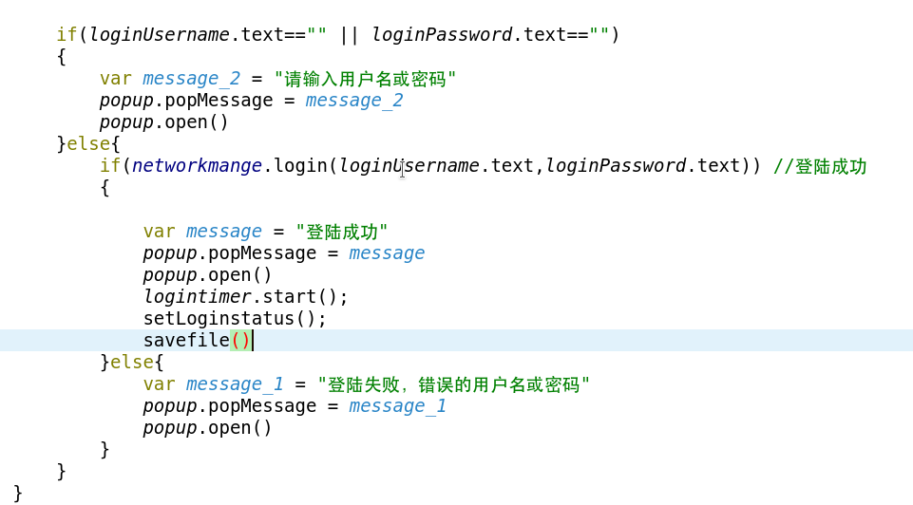
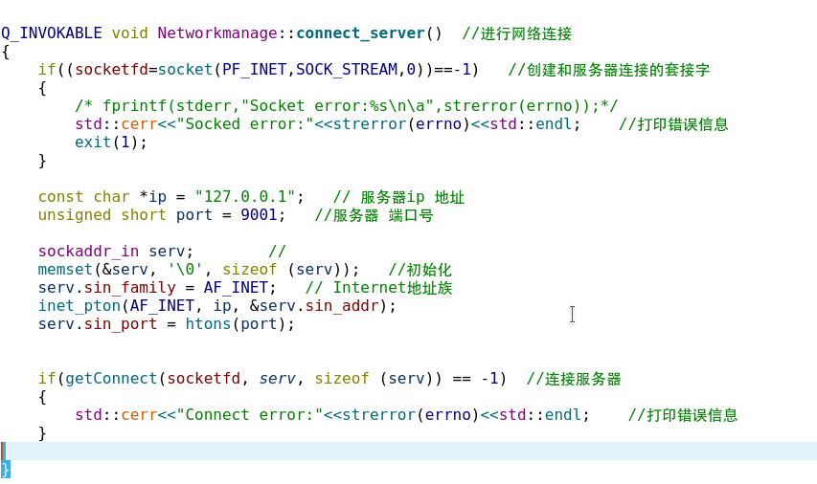
客户端网络IO 一 登陆/注册
登陆
注册
1.首先创建套接字，与服务端相连接
当用户输入所要创建的用户名和密码后，在本地
进行简单的验证后，将用户注册的信息发送给服务
端，等待服务端 返回信息，如果注册成功，则跳转
到登陆界面，否则弹出注册失败。
2.当用户输入 用户名和密码 后，在进
行一些本地的验证，成功后，向服务器
发送用户登陆的信息，等待并从服务器
接受的返回信息判断是否登陆成功，如
果登陆成功，跳转到用户信息界面

Slide 5
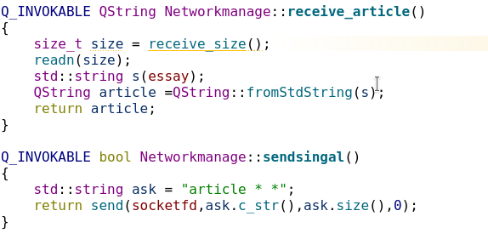
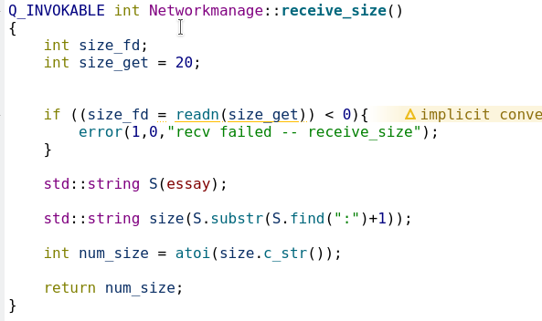
客户端网络IO 二 文件传输 -- 胡成涛 曾强辉
1.在程序启动时，通过连接的套接字向服务器发送接受文章的信号
2.通过receive_size()函数接受每篇文章的大小
3.通过使用readn()函数保证每次接收一定字数的文章
4.每接收一篇文章后，显示在组件上

Slide 6
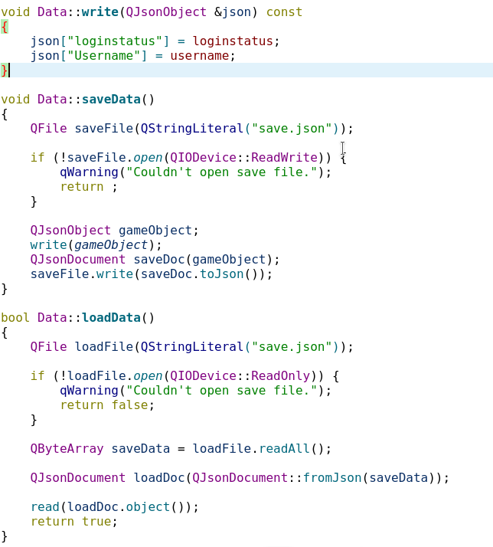
本地数据保存 JSON
通过json保存用户的一些状态信息

Slide 7
个人心得
在这次开发过程中：
1.学会利用git 进行多人开发，版本控制
2. 利用socket的进行网络编程
3. 虽然只进行了客户端的工作，但在学习套接字时，也学习了服务器的网络部分

